Slide 1

Введение в краниосакральную терапию
Исследование краниосакральной системы в контексте прикладной кинезиологии
Влияние черепа на общее здоровье и благополучие человека
Методы коррекции и балансировки черепа
Основы краниосакральной терапии и ее воздействие на центральную нервную систему
Notes:
В мире прикладной кинезиологии каждый орган, каждая клетка тесно связаны между собой. Краниосакральная система, включающая в себя мозговой спинной мозг, жидкости, оболочки и кости черепа и позвоночника, играет ключевую роль в поддержании здоровья. Череп оказывает огромное влияние на общее состояние человека, и понимание этой связи поможет нам лучше управлять нашим благополучием. Краниосакральная терапия, важная составляющая прикладной кинезиологии, направлена на коррекцию ритмов и движений центральной нервной системы через воздействие на кранеальный ритм. Погружаясь в этот метод, мы расширяем понимание о взаимосвязи между черепом и общим здоровьем организма, обретая новые инструменты для поддержания гармонии и баланса.
/imagine prompt: Balancing skulls, harmonizing against a bustling cityscape.

Slide 2
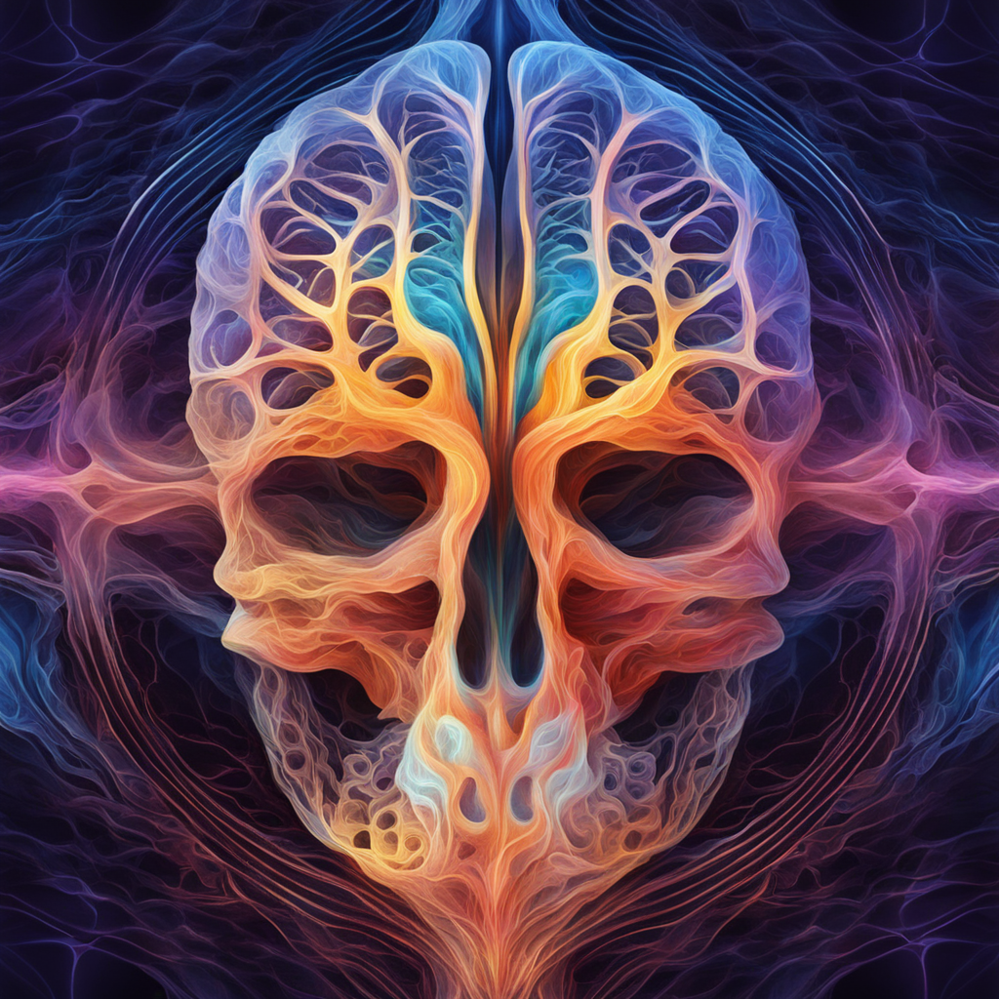
Роль краниосакральной системы в поддержании здоровья
Краниосакральная система - сеть жидкостей и тканей, связывающих череп, позвоночник и крестцовый отдел.
Основа системы - мозговые жидкости и мембраны, окружающие центральную нервную систему.
Регуляция давления мозговой и спинномозговой жидкости, а также их распределение - ключевые функции системы.
Нарушения в краниосакральной системе могут вызвать патологии, включая головные боли, нарушения сна, стресс и дисфункции органов.
Notes:
Краниосакральная система представляет собой сложную сеть жидкостей и тканей, играющую важную роль в организме. Она соединяет череп, позвоночник и крестцовый отдел, обеспечивая поддержание гомеостаза путем регуляции давления мозговой и спинномозговой жидкости, а также их равномерного распределения. Нарушения в работе этой системы могут привести к различным заболеваниям, вызывая симптомы, такие как головные боли, нарушения сна, стресс и даже дисфункции органов. Практика краниосакральной терапии может оказать значительное воздействие на снятие стресса и улучшение общего самочувствия.
/imagine prompt: Balancing brain fluid flow, the craniosacral system gently pulsates, synchronizing with the beating heart, against a backdrop of intertwined nerve pathways and delicate tissues, showcasing the intricate dance of internal harmony.

Slide 3

Улучшение циркуляции и ликвора в краниосакральной терапии
Улучшение циркуляции крови и ликвора
Восстановление баланса тела
Эффективное воздействие на организм
Повышение уровня энергии и благополучия
Notes:
После изучения метода коррекции краниосакральной системы становится очевидным, насколько важно улучшение циркуляции крови и ликвора для организма. Этот процесс не только восстанавливает баланс тела, но и способствует снижению болевых ощущений, повышению уровня энергии и общему ощущению благополучия. Мягкие мануальные техники, применяемые в рамках краниосакральной терапии, способствуют восстановлению плавности движения костей черепа и позвоночника, а также улучшению кровообращения и лимфодренажа. Прохождение курса по краниосакральной терапии открывает перед специалистами целый мир возможностей для оказания ценной помощи организму в восстановлении его функциональности и баланса.
/imagine prompt: Smooth craniosacral correction, restoring cranial and spinal fluid circulation, against a background of interconnected energy and wellness, enhancing the body's balance and vitality.

Slide 4

Уникальные возможности краниосакральной терапии
Инструмент для специалистов в области оздоровления
Расширение навыков и повышение эффективности работы
Помощь клиентам через компетентное воздействие на краниальную область
Развитие профессиональных навыков для достижения гармонии и здоровья
Notes:
Краниосакральная терапия является мощным инструментом для специалистов в области оздоровления, которые стремятся улучшить свои навыки и повысить эффективность своей работы. Этот метод позволяет погрузиться в уникальные возможности помощи клиентам путем компетентного воздействия на краниальную область. Развивая профессиональные навыки в области краниосакральной терапии, вы открываете новые пути для помощи клиентам в достижении гармонии и здоровья.
/imagine prompt: Harmonizing hands moving, surrounded by swirling galaxies.

